Slide 1
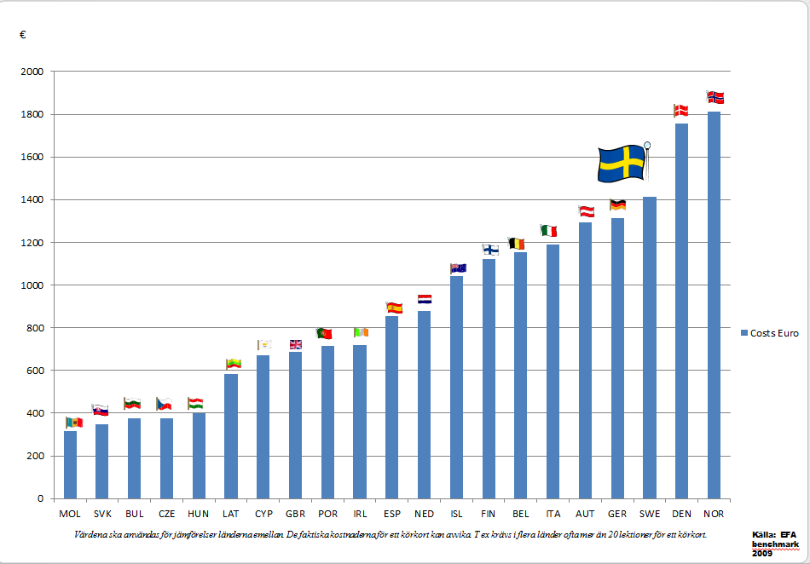
Kostnader (€) för teori, 20 körlektioner och prov - 2009

Slide 2
Kommentar: Värdena ska användas för jämförelser länderna emellan. De faktiska kostnaderna för ett körkort kan avvika. T ex krävs i flera länder ofta mer än 20 lektioner för ett körkort. Källa: EFA 2009 (Europäische Fahrlerer Assoziation)

